Slide 1
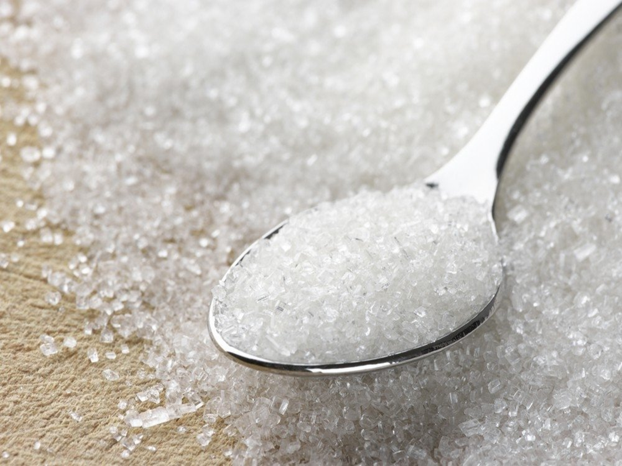

Daug cukraus turinčių maisto produktų bei gėrimų suvartojimas
Mokyklinio amžiaus vaikų tyrimo rezultatų apžvalga
2018 m.

Slide 2
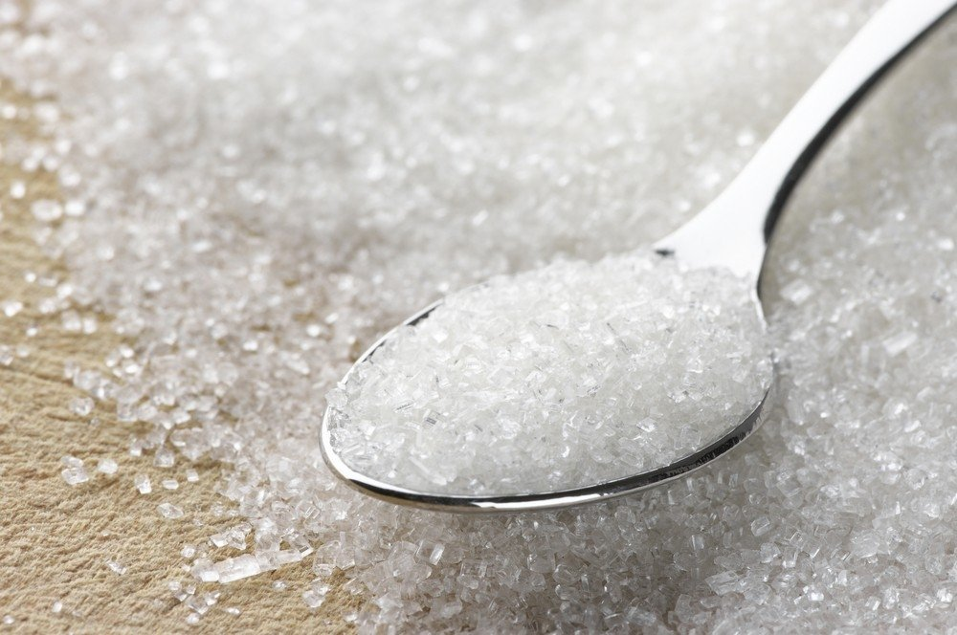
Intro

Slide 3
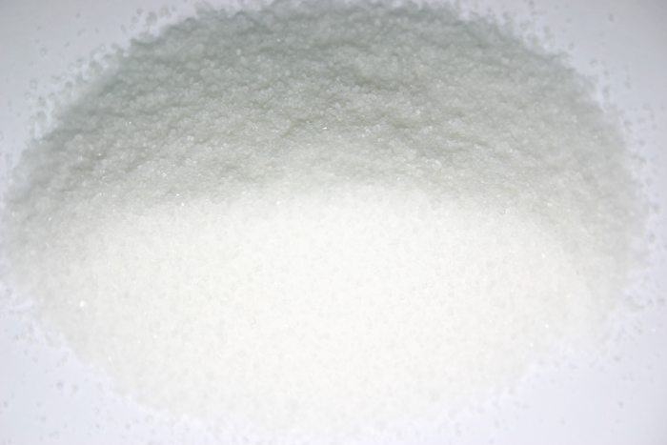

Kas yra cukrus?
vandenyje tirpus saldaus skonio sacharidas, dažniausiai gaminamas iš cukrinių runkelių, cukranendrių;
angliavandenis;
vidutinis kaloringumas − 377 kcal/100g.

Slide 4

XXL cukraus. Kodėl blogai?
Mokslininkai didelį cukrų suvartojimą sieja su:
sumažėjusiu organizmo imunitetu,
antsvoriu bei nutukimu,
didesne ligų atsiradimo rizika
širdies ir kraujagyslių ligų,
smegenų insultų,
diabeto,
kitų lėtinių neinfekcinių ligų.

Slide 5
Rekomenduojamos cukraus normos
Pagal Rekomenduojamas paros maistinių medžiagų ir energijos normas (RPN, 2016) tiek vaikai, tiek suaugę cukrų turėtų gauti ne daugiau kaip 10 proc. paros maisto davinio energinės vertės (E.)
Pasaulio sveikatos organizacija (PSO) rekomenduoja siekti, kad cukrūs sudarytų ne daugiau kaip 5 proc. E., įskaitant cukrus, esančius visuose maisto produktuose ir gėrimuose.

Slide 6
Apie tyrimą

Slide 7

Tyrimą koordinavo Sveikatos mokymo ir ligų prevencijos centras
Mokinių apklausas atliko Visuomenės sveikatos biurų specialistai, dirbantys mokyklose
Tyrimo rezultatai apibendrinti ir pristatyti leidinyje „Visuomenės sveikata“ (prieiga per internetą:
http://sm-hs.eu/index.php/smhs/article/viewFile/sm-hs.2018.035/pdf )

Slide 8
Tikslas: ištirti ir įvertinti, kiek vidutiniškai per parą mokiniai suvartoja kai kurių daug cukraus turinčių maisto produktų bei gėrimų ir kiek su jais gauna cukrų.
Metodas: atsitiktinės atrankos būdu atrinktų bendrojo ugdymo mokyklų 5, 7 ir 10–11 klasių mokinių, užrašant duomenis apie kiekvieno respondento suvartotų daug cukraus turinčių maisto produktų ir gėrimų kiekius, apklausa.
Tyrimo imtis: Iš viso tyrime dalyvavo 1151 mokyklinio amžiaus vaikas, 15-os Lietuvos savivaldybių (tarp jų – Vilniaus miesto ir rajono) mokiniai.
Mokinių apklausa vyko: 2017 m. spalio – lapkričio mėn.

Slide 9
Tyrimo duomenų apdorojimo metu cukrų suvartojimo duomenys apskaičiuoti specialia kompiuterine programa ALIMENTA (4.2 versija), naudojantis maisto cheminės sudėties duomenų baze.
Statistinė duomenų analizė atlikta naudojantis programiniu statistiniu duomenų paketu SPSS.

Slide 10
Tiriamųjų charakteristikos
Pagal klasę:
Pagal lytį:
Pagal gyvenamą vietovę:

Slide 11
Tyrimo rezultatai

Slide 12
Suvartojamo cukraus kiekis
Mokiniai per parą su daug cukraus turinčiais maisto produktais gauna vidutiniškai 130,8 g cukrų, tai sudaro 22,3 proc. paros davinio energetinės vertės (rekomenduojama ≈ 10 proc.)
Gaunama
Rekomenduojama

Slide 13
Mokinių pasiskirstymas pagal suvartojamo cukraus kiekį
suvartoja 28,9 proc. mokinių
suvartoja 29,8 proc. mokinių
suvartoja 41,3 proc. mokinių
GERAI
< 60 g
Rekomenduojama cukraus paros norma <60 g.
BLOGAI
60-130 g
> 130 g

Slide 14
Mokinių pasiskirstymas pagal suvartojamo cukraus kiekį
13,3 proc. mokinių
15,4 proc. mokinių
71,3 proc. mokinių
GERAI
< 30 g
Siektina (PSO) cukraus paros norma <30 g.
BLOGAI
30-60 g
> 60 g

Slide 15
Su kuo „gaunamas“ cukrus?
*kai mokinių vidutinė paros maisto davinio energinė vertė 2350 kcal.

Slide 16
Daug cukraus turinčių produktų suvartojimas
*
*SN - standartinis nuokrypis

Slide 17
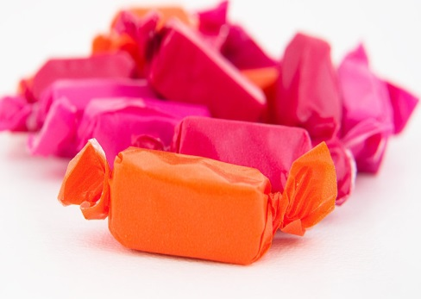
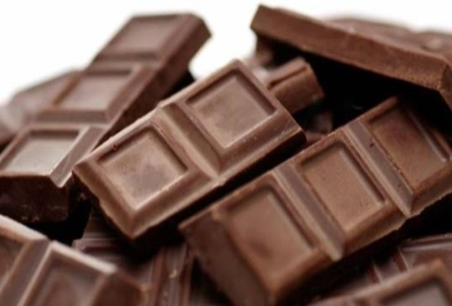
Daugiausia cukrų per parą gaunama
iš saldainių – 14,8 g
iš šokolado – 12,2 g
iš tortų, pyragų, pyragaičių – 11,2 g

Slide 18
Kai kurių gėrimų suvartojimas
*
*SN - standartinis nuokrypis

Slide 19
Vandens ir karštųjų gėrimų suvartojimas (per parą išgeriamas kiekis)
Vanduo
Arbata/karštieji gėrimai
Vidurkis per parą:
4,6 stiklinės vandens
Vidurkis per parą:
2,1 puodelio arbatos/ karštų gėrimų

Slide 20
Arbata/karštieji gėrimai + cukrus
Įdedamo į arbatą ar kitus karštus gėrimus cukraus kiekio vidurkis 1,58 arbatiniai šaukšteliai (7,9 g.)/puodeliui.
Su arbata (ar kitais karštais gėrimais) kas antras mokinys per parą gauna 20 g. cukraus.

Slide 21
Tyrimo išvados
Mokiniai per parą su daug cukraus turinčiais maisto produktais ir gėrimais gauna > 2 kartus didesnį nei rekomenduojama cukrų kiekį.
Tik < 1/3 mokinių suvartoja rekomenduojamą paros cukrų kiekį.
Tik 13,3 proc. mokinių suvartoja siektiną (iki 30g.) paros cukrų kiekį.
Cukrų daugiau suvartoja:
jaunesnių klasių (5 ir 7 klasės) mokiniai;
berniukai;
kaime gyvenantys mokiniai.

Slide 22

Rekomendacijos
Ugdyti vaikų sveikos mitybos įpročius bei sudaryti sąlygas jiems sveikai maitintis:
gerinti maisto produktų sudėtį, mažinant cukraus, druskos, riebalų, transriebalų kiekius,
skatinti vaikus vartoti kuo mažiau saldžių maisto produktų ir gėrimų,
ugdyti vaikų vaisių ir daržovių valgymo įpročius.
Skatinti visuomenę:
skaityti maisto produktų etiketes
rinktis maisto produktus, pažymėtus
(„Rakto skylute“).

Slide 23
Ačiū už dėmesį!
Pristatymą rengė:
Vilniaus m. savivaldybės visuomenės sveikatos biuro
Visuomenės sveikatos stebėsenos skyriaus specialistė
Žydra Ikamienė (el.p.: zydra.ikamiene@vvsb.lt )
Naudingas straipsnis apie produktuose paslėptą cukrų:
https://mamoszurnalas.lt/pasleptas-cukrus-vaiku-maiste-jo-pilna-net-desrelese/

